Slide 1

Анализ рынка недвижимости Москвы
от автоэнкодера к кластерам
Соснин Артём
Студент 3 курса · РТУ МИРЭА · 2026

Slide 2


ВВЕДЕНИЕ
Актуальность и цель
ПРОБЛЕМА
Рынок недвижимости — сложная многомерная система.
ЦЕЛЬ РАБОТЫ
Разработка модели на основе автоэнкодера
Классические методы — ручная сегментация по цене, району и метражу — не учитывают скрытые взаимосвязи между признаками квартир.
Сжатие данных о квартирах и кластеризация для:
выделения естественных сегментов рынка
обнаружения аномальных объектов
02

Slide 3


ЭТАП 1
Данные и предобработка
ПРЕДОБРАБОТКА
ИСТОЧНИК ДАННЫХ
Удаление дубликатов
Kaggle «Prices of Moscow apartments»
1
≈ 7 000 объектов недвижимости
Заполнение пропусков медианой и модой
2
One-hot-кодирование категорий
ПРИЗНАКИ
3
Числовые: цена, площадь, комнаты, этаж, год постройки, этажность, время до метро
Стандартизация числовых признаков
4
Категориальные: округ, тип жилья (новостройка / вторичка), признак апартаментов
Первые строки исходного датасета представлены в приложении
03

Slide 4

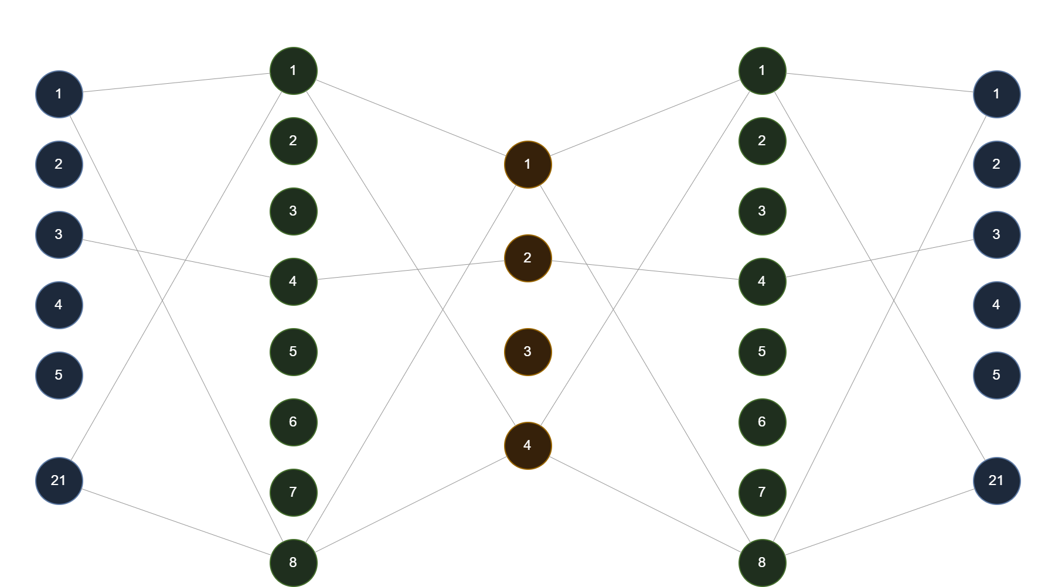




ЭТАП 2
Модель: автоэнкодер
Автоэнкодер — нейронная сеть, которая сжимает входные данные до низкоразмерного представления (bottleneck), а затем восстанавливает их.
Скрытые слои
2 слоя по 8 нейронов, ReLU
Бутылочное горлышко
4 нейрона — сжатое представление
Функция потерь
MSE, симметричное расширение
Обучение
Архитектура: вход → 8 → 4 (bottleneck) → 8 → выход
80% данных, 50 эпох
04

Slide 5
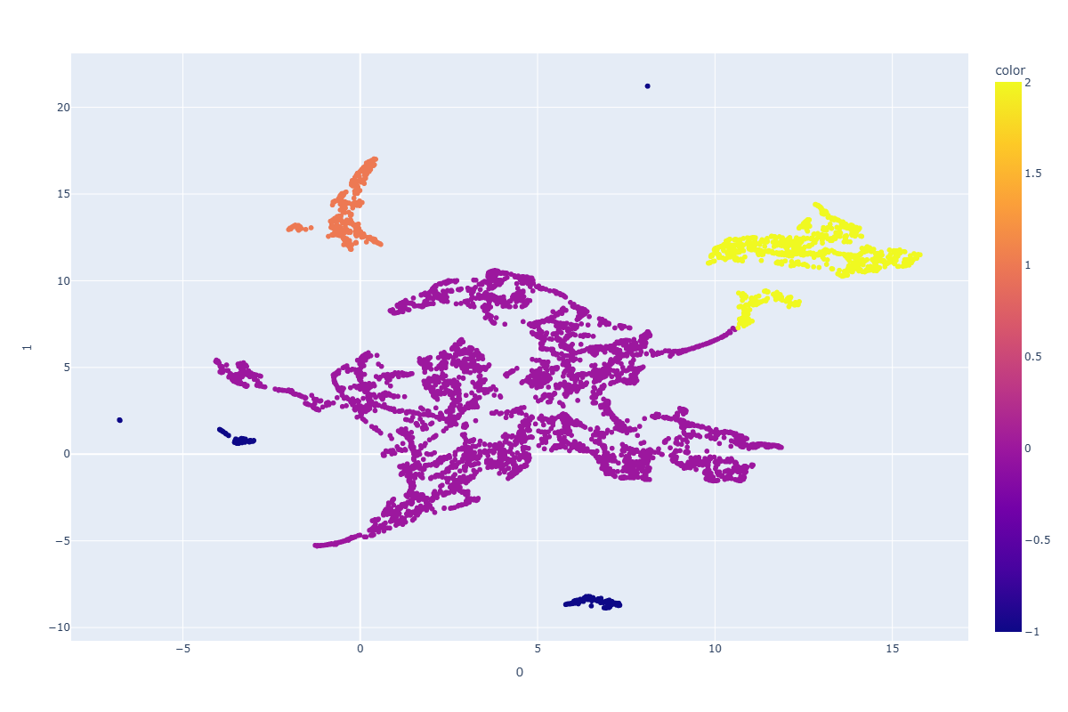
ЭТАП 3
Латентное пространство
1
Извлечение векторов
Для каждой квартиры получены 4-мерные векторы из bottleneck автоэнкодера.
2
Снижение размерности
Применён нелинейный метод UMAP — он сохраняет структуру данных лучше, чем PCA.
3
Результат
2D-проекция выявила наличие нескольких визуально различимых кластеров.
UMAP-проекция латентного пространства
05

Slide 6

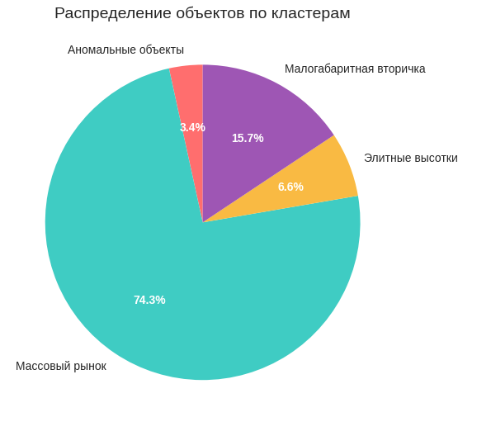
ЭТАП 4
Кластеризация
МЕТОД
DBSCAN на UMAP-проекции. Параметры подобраны через grid search с максимизацией silhouette score.
4
74%
3.4%
кластера выделено
в крупнейшем кластере
шум / выбросы (-1)
06

Slide 7

РЕЗУЛЬТАТЫ
Распределение по кластерам
Массовый рынок
5 186 объектов
74.3%
0
Малогабаритная вторичка
1 094 объектов
15.7%
2
Элитные высотки
463 объектов
6.6%
1
Аномальные объекты
240 объектов
3.4%
-1
07

Slide 8

РЕЗУЛЬТАТЫ
Числовые характеристики кластеров
Признак | −1 Аномалии | 0 Массовый | 1 Элитные | 2 Вторичка
Средняя площадь, м² | 87.5 | 88.3 | 107.4 | 53.9
Жилая площадь, м² | 30.5 | 39.4 | 38.2 | 18.2
Число комнат | 1.91 | 2.38 | 2.41 | 1.11
Год постройки | 1949 | 2015 | 2019 | 1965
Этажность дома | 13.5 | 18.8 | 54.1 | 9.8
Этаж квартиры | 9.7 | 9.0 | 39.4 | 5.6
Ключевое отличие: элитные высотки (кластер 1) выделяются этажностью 54 и расположением на 39-м этаже — против 9–18 этажей в других сегментах.
08

Slide 9

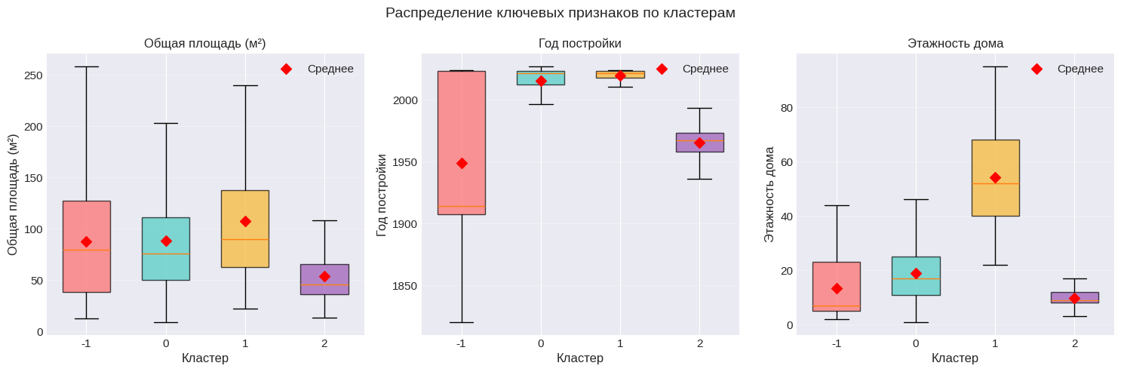
РЕЗУЛЬТАТЫ
Распределение признаков по кластерам
Диаграммы размаха (boxplot) показывают разброс ключевых числовых признаков внутри каждого кластера
09

Slide 10

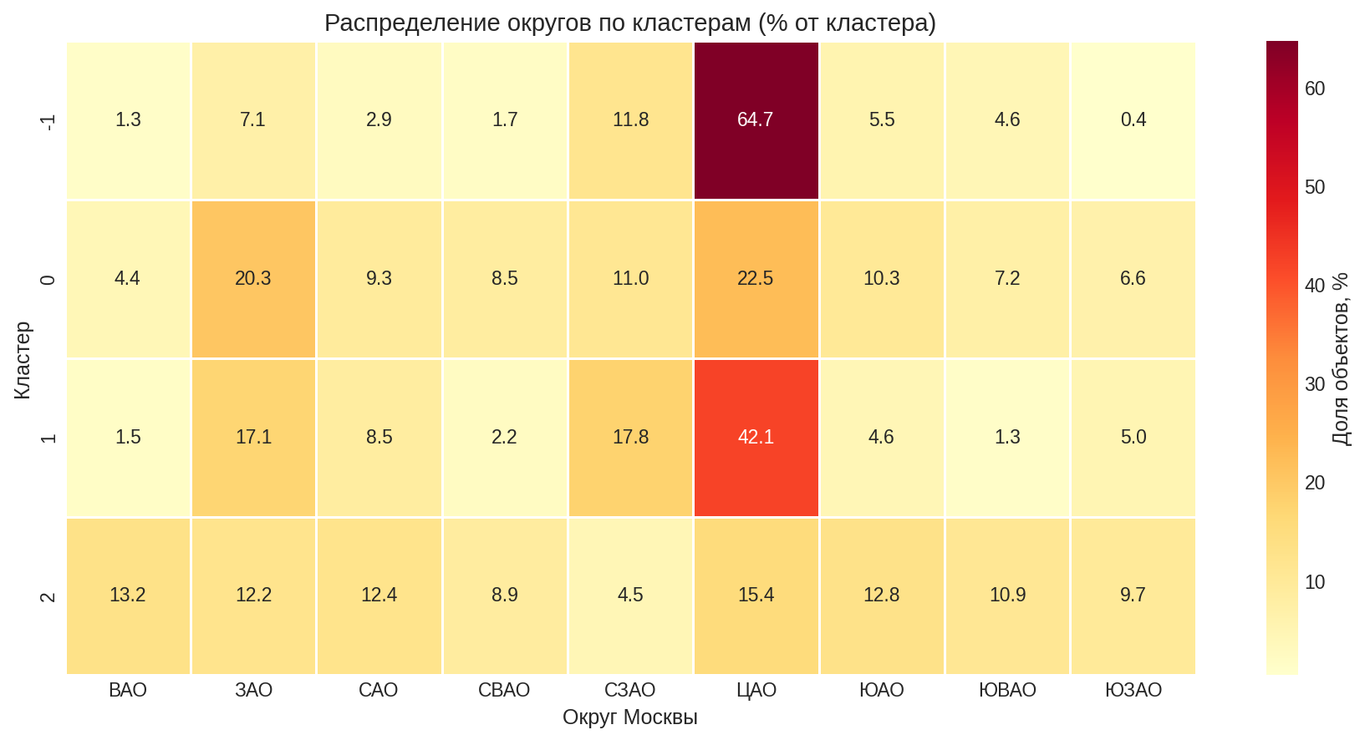

РЕЗУЛЬТАТЫ
Географическое распределение
Что показывает карта
Тепловая карта отражает концентрацию кластеров по округам Москвы.
Насыщенный цвет — выше доля объектов кластера в округе.
10

Slide 11

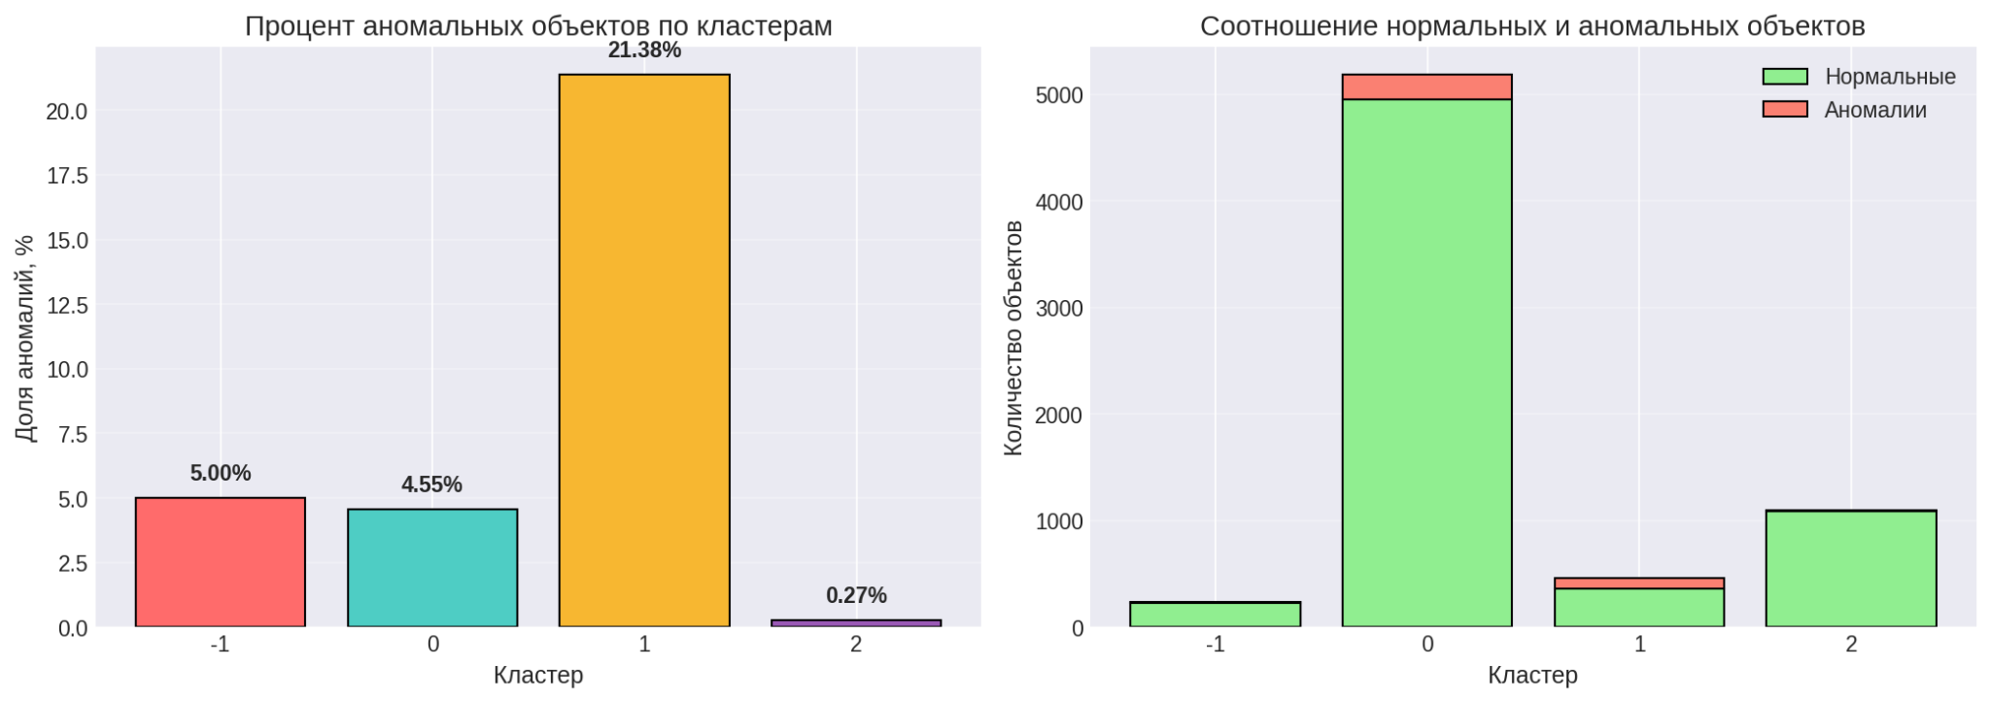
РЕЗУЛЬТАТЫ
Аномалии по кластерам
Доля и сравнение аномальных объектов, выявленных по ошибке реконструкции автоэнкодера
11

Slide 12

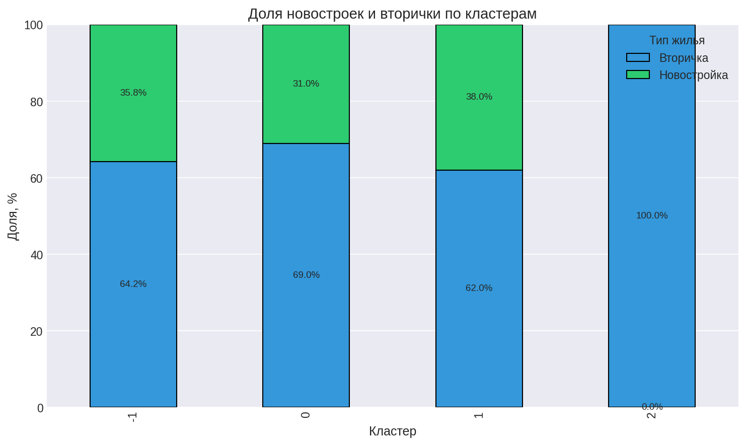

РЕЗУЛЬТАТЫ
Тип жилья по кластерам
Соотношение типов
Доля новостроек и вторичного жилья внутри каждого кластера.
Состав по типу жилья помогает интерпретировать смысл каждого сегмента.
12

Slide 13


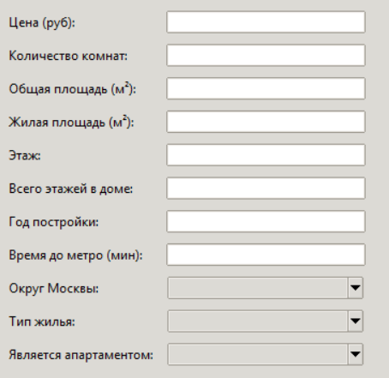
ПРАКТИКА
Обзор приложения
Десктопный инструмент
Определяет тип недвижимости на основе реальных данных московского рынка.
Ввод параметров квартиры через форму
Определение кластера по обученной модели
Проверка объекта на аномальность
Форма для заполнения
13

Slide 14

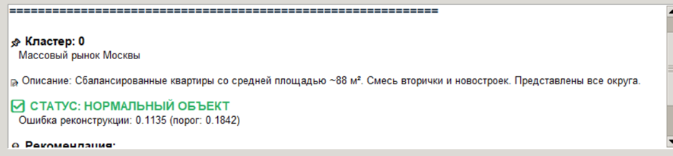
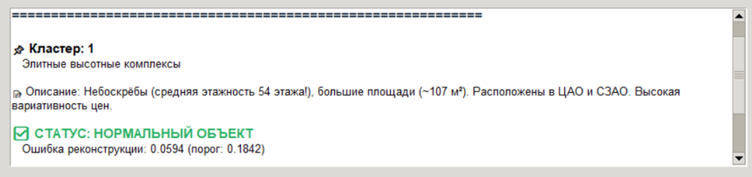
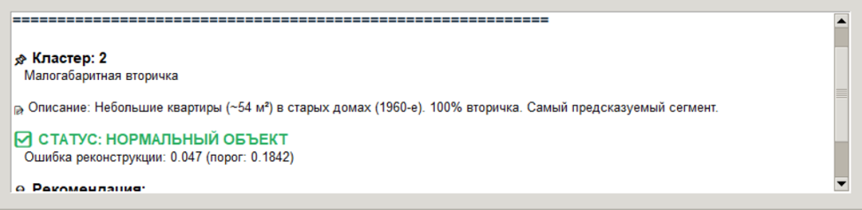
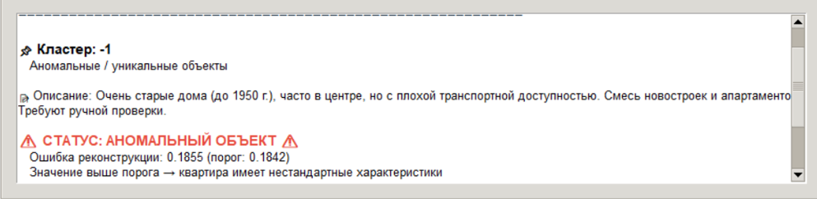
ПРАКТИКА
Демонстрация работы
Кластер 0 · Массовый рынок
Кластер 1 · Элитные высотки
Кластер 2 · Малогабаритная вторичка
Кластер −1 · Аномальный объект
14

Slide 15
ИТОГИ РАБОТЫ
Автоэнкодер сжал данные
21 признак → 4-мерное латентное представление
Выделено 4 сегмента рынка
От массового жилья до элитных высоток
Спасибо за внимание
Обнаружены аномалии
240 нетипичных объектов по ошибке реконструкции
Создано приложение
Соснин Артём · РТУ МИРЭА · 2026
Определение кластера квартиры в реальном времени

